Slide 1

Göğüs Kanseri Erken Tespit Otomasyonu
Yiğit Çakmak
2018707074
-
Mehmet Burhan Şimşek
2018707072

Slide 2
Sağlıkta Yapay Zeka Devrimi
Keras teknolojisiyle sizin her veri girişinizde tahminleme algoritmaları daha çok gelişir
Göğüs Kanseri, teşhisin erken koyulması durumunda istatistiklere göre %90’lara varan bir iyileşme sağlar.
En basit şekilde kullanılabilir bir teknoloji

Slide 3
Proje Neler Sağlıyor?
Ulaşım Kolaylığı
Sadece bir web tarayıcı üzerinden masaüstü, tablet ve telefonunuzdan erişebilirsiniz.
Doktor-Hasta Arası İlişki Hızlanıyor
Kanserin İyi veya Kötü huylu olduğunu test edip, Hastaya anında bilgilendirme sağlarsınız.
Hata Faktörü Ortadan Kalkıyor
Kullanılan Yapay Zeka ile sonuçlar doğruya çok yakın ve net.
Erken Teşhis
Hızlı sonuçlar sayesinde eğer varsa hastalığı erken keşfedip tedavi sürecini kolaylaştırırsınız.

Slide 4
Göğüs Kanseri Nedir?
Göğüs kanseri tüm dünyada kadınlarda en sık görülen kanser türüdür. Bu kanser türü akciğer kanserinden sonra, dünya genelinde, rahim ağzı kanseri (serviks) ile görülme sıklığı en yüksek olan kanser türlerindendir. İstatistiklere göre her 8 kadından birinin hayatının belirli zamanında meme kanserine yakalanmaktadır.
Kanser hücreleri genellikle sütün üretildiği, memelerin lobüllerinde ya da memedeki süt dranej kanallarında oluşur. Meme kanseri en fazla menopoz dönemindeki kadınlarda oluşur fakat herhangi bir yaşta da ortaya çıkabilir. Meme kanseri erkeklerde de görülmesine rağmen oldukça nadirdir. Her 100 kadına karşın bir erkekte görülmektedir.
Meme kanserinin belirtilerinden şüphelenildiğinde hızla harekete geçilmelidir. Kanser erken evrede (ilk evrede) teşhis edildiğinde meme kanseri tedavisinin başarı ile sonuçlanma oranı %90’ların üzerinde olmaktadır.

Slide 5
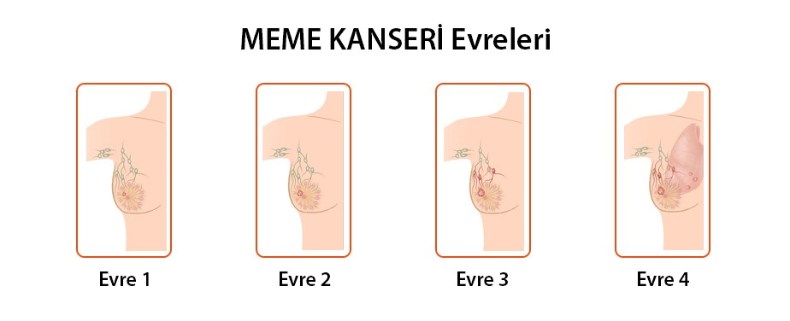
Erken Teşhis
Tüm kanser türlerinde olduğu üzere meme kanserinde de erken teşhis oldukça önemlidir. Kanser erken dönemde teşhis edilirse meme kanseri tedavisi çoğu zaman meme alınmadan neticelendirilebilmektedir.

Slide 6

Yapay Zeka = Hız
Tümörü belirlemek için veriler arasında neden-sonuç ilişkisi kurmalıyız Örneğin hücrenin kalınlığı tümörü tahmin etmede tek başına yeterli bir kanıt değildir. Bunun için 698 tane orijinal veri setine dayanarak bir sınıflandırma ilişkisi arıyoruz. Bunu teker teker yapmak bir insan için zor ve vakit alıcı ayrıca kanserde erken teşhisin ne kadar etkili sonuçlar doğurduğunu hepimiz biliyoruz. Uzayan teşhis süreleri kötü sonuçlara sebep oluyor. Bundan dolayı biz zor ve vakit alıcı bu işi bir yapay zeka sistemine dökerek süreci kısaltmak istiyoruz . Sadece saniyeler içinde algoritma size sonucu sunacaktır, Veri girdikçe sonuçların doğruluk oranı artacaktır.

Slide 7
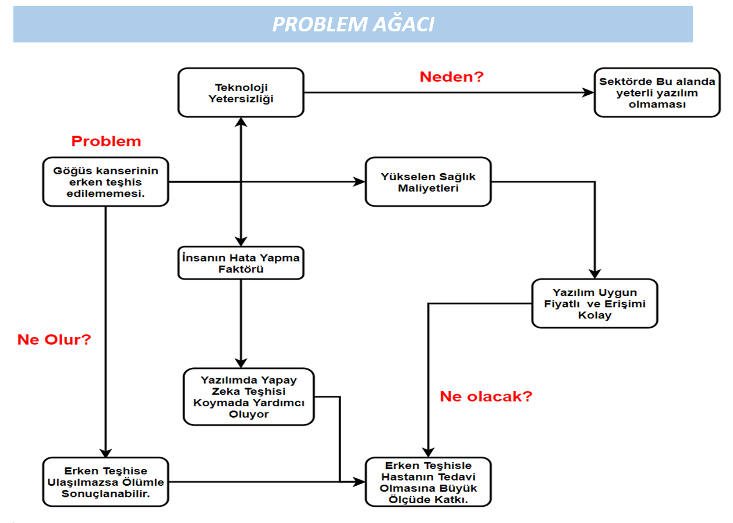
Problem Ağacı

Slide 8
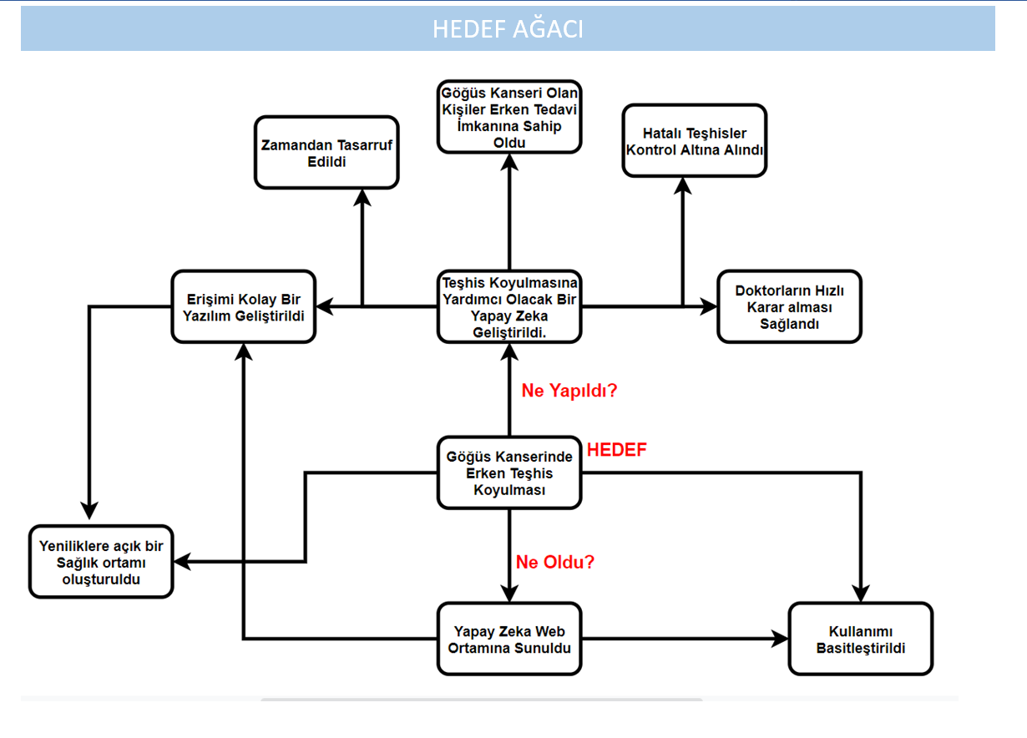
Hedef Ağacı

Slide 9
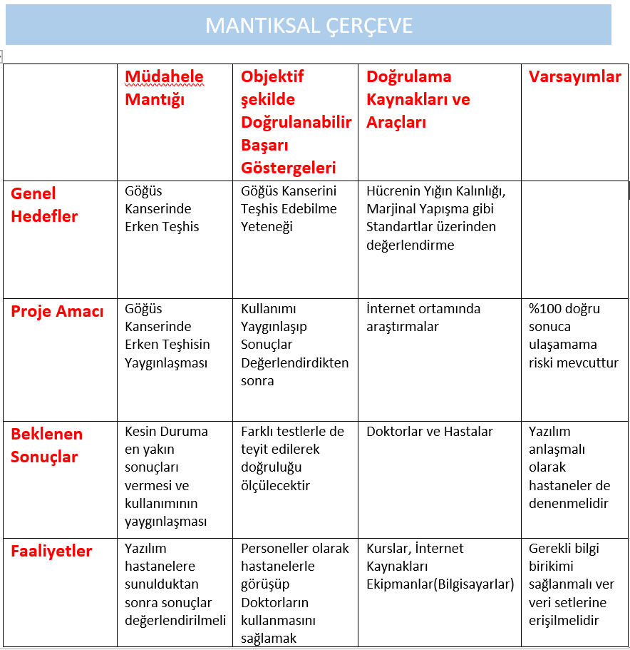
Mantıksal Çerçeve

Slide 10
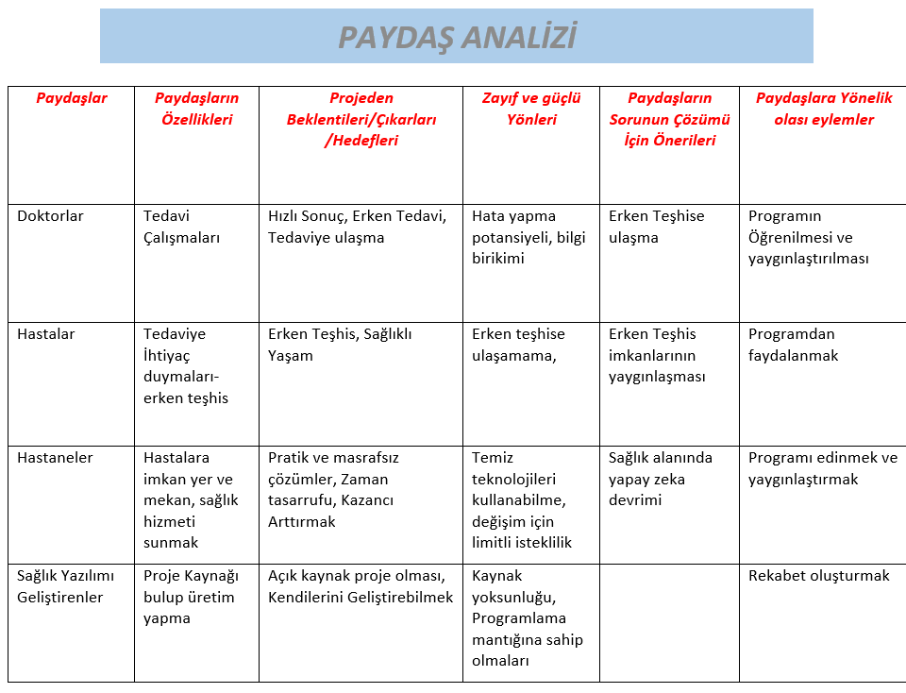
Proje Paydaş Analizi

Slide 11
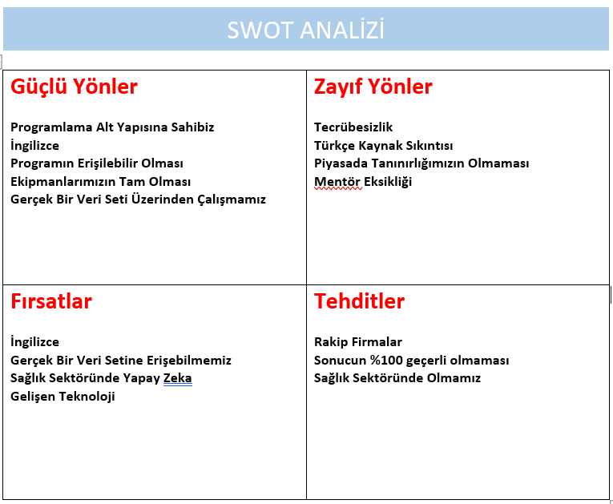
Swot Analizi

Slide 12
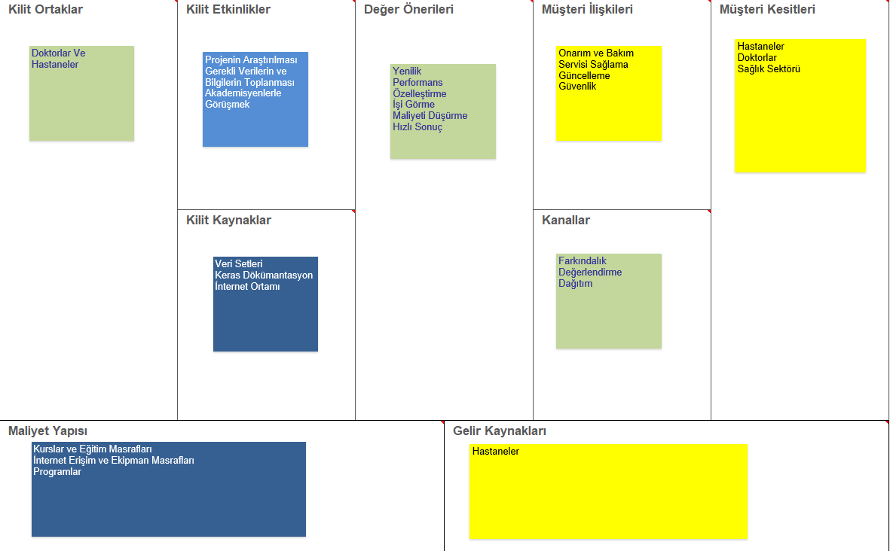
Kanvas İş Modeli

Slide 13
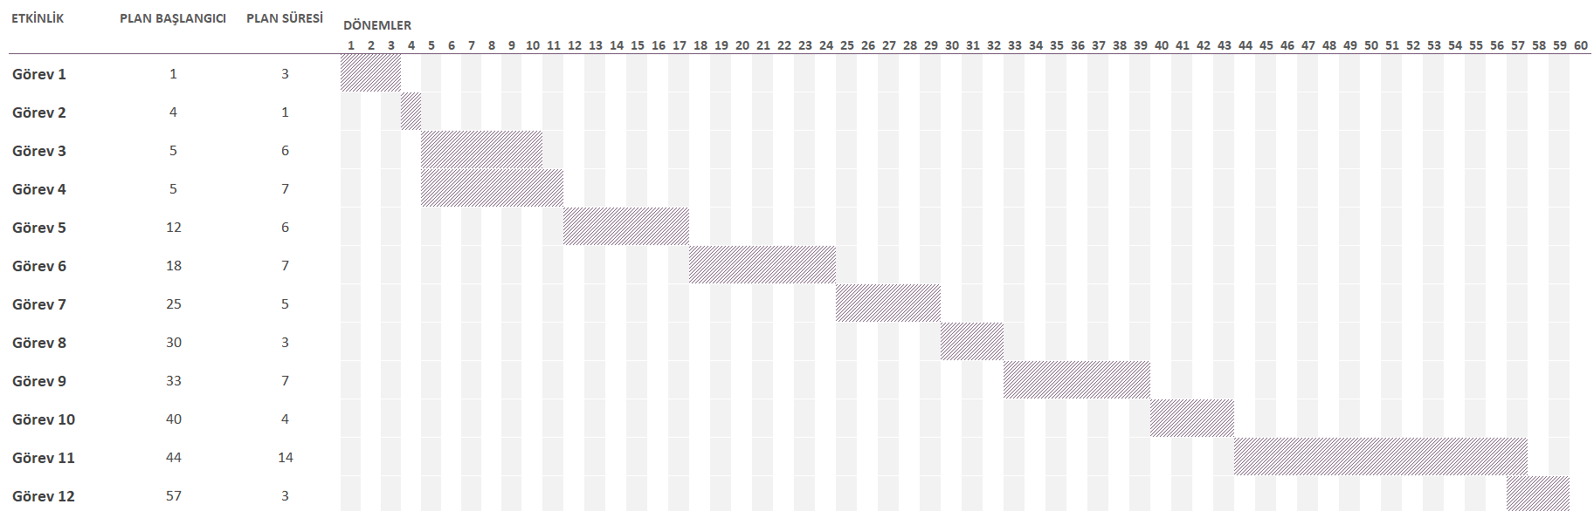
Gantt Şeması

Slide 14
Gant Şeması Görevler
Görev-1: Ekip arkadaşıyla toplantı yapılması
Görev-2: Dokuz Eylül Üniversitesi Ana Rektörlük binasında ilgili alanda tecrübeli bir akademisyenle görüşme yapılması
Görev-3: Ekip arkadaşımla olasılık ve risk hesaplama
Görev-4: Mevcut durum analizlerinin yapılması
Görev-5: Python Öğrenme
Görev-6: Numpy ve Pandas Kütüphanelerini Öğrenme
Görev-7: Veri Setinin İncelenmesi
Görev-8: Keşifçi Veri Analizi
Görev-9: Derin Öğrenme
Görev-10: Flask ve Django
Görev-11: Projenin Yapımına Başlanması
Görev-12: Test Aşaması

Slide 15






Kullanılan Teknoloji
Programlama dili PYTHON
Keras, Pandas, Sklearn, Django, NumPy Kütüphaneleri

Slide 16


Platform
Web Platformu
Mobil Platformu(Eklenecek)

Slide 17
Akış Şeması
Yapay Sinir Ağları Oluşturuldu
Veri Setleri Yapay Zekaya Öğretildi
Program Web Ortamına Aktarıldı
Veriler Analiz Edlip Tahmin Yürütüldü
Veriler Modele İşlendi
Kullanıcı Veri Girişi
Sonuç Veritabanına Aktarıldı
Veriler veritabanından Web Ortamına Çekildi

Slide 18
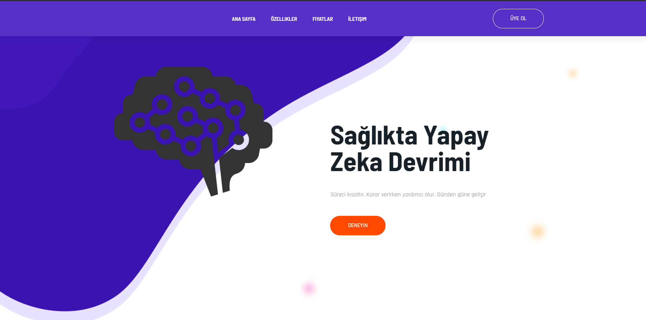
Uygulama içi Ekran Resimleri-
Arayüz Tasarımı

Slide 19
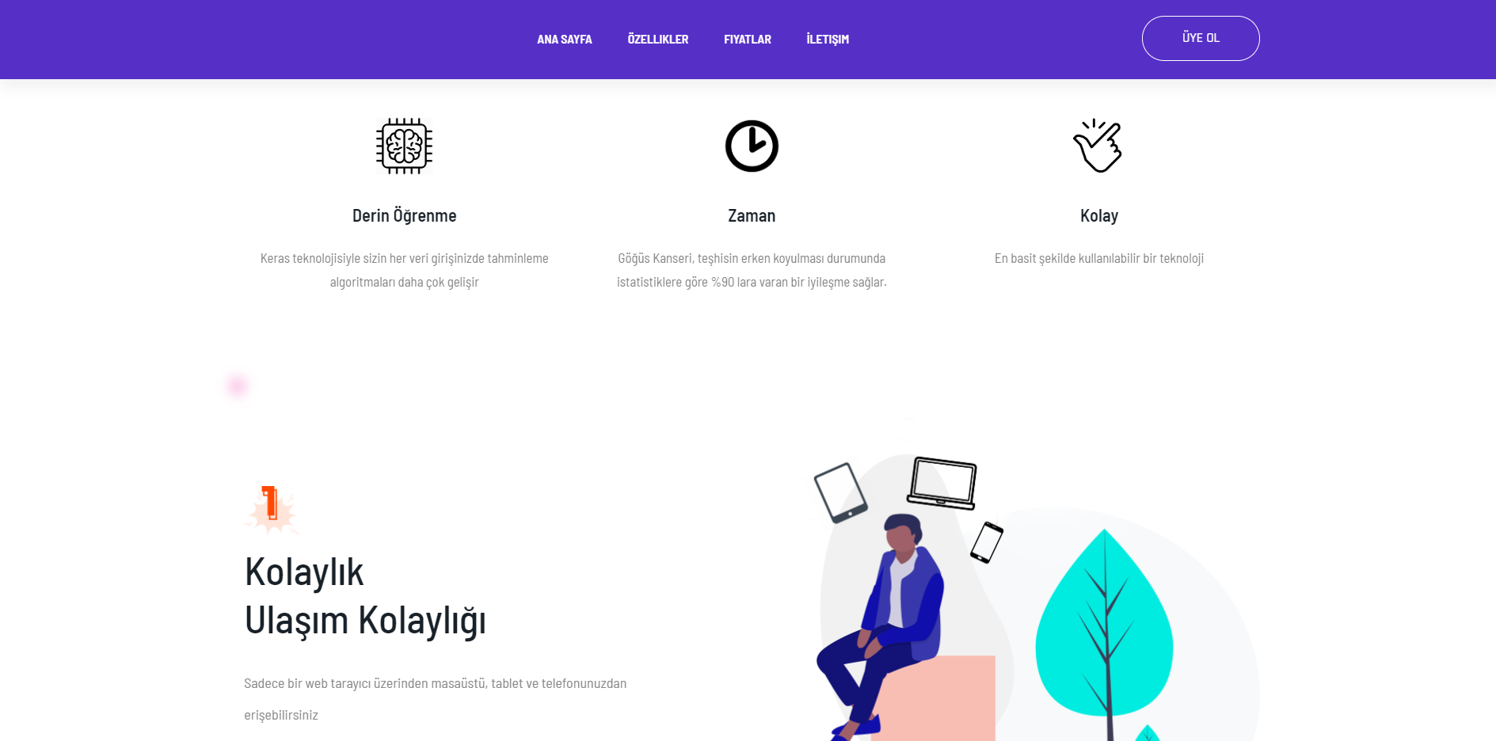
Uygulama içi Ekran Resimleri-
Arayüz Tasarımı

Slide 20
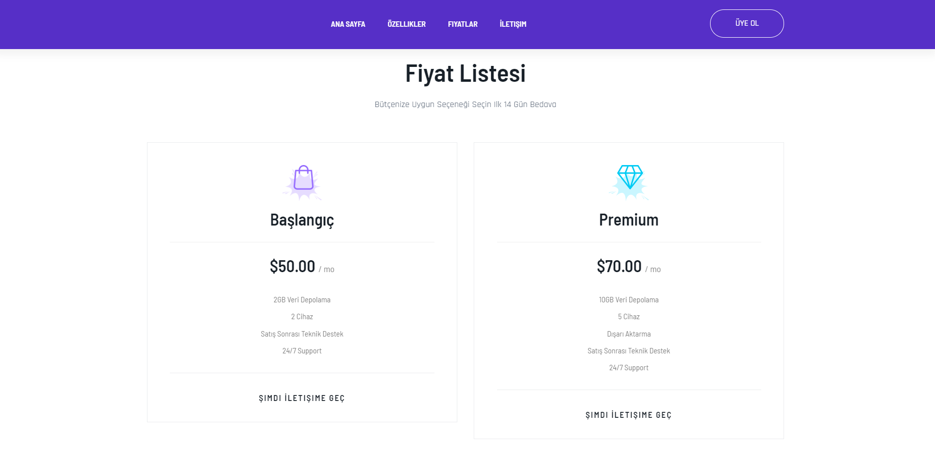
Uygulama içi Ekran Resimleri-
Arayüz Tasarımı

Slide 21
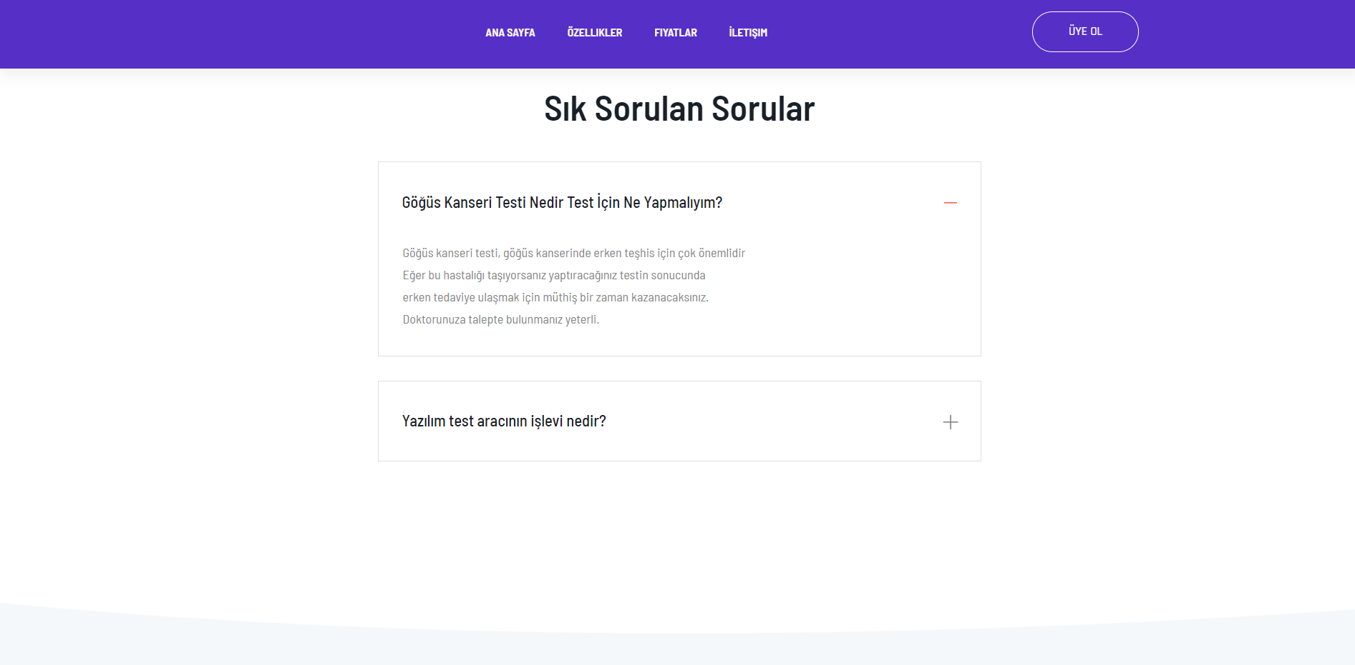
Uygulama içi Ekran Resimleri-
Arayüz Tasarımı

Slide 22
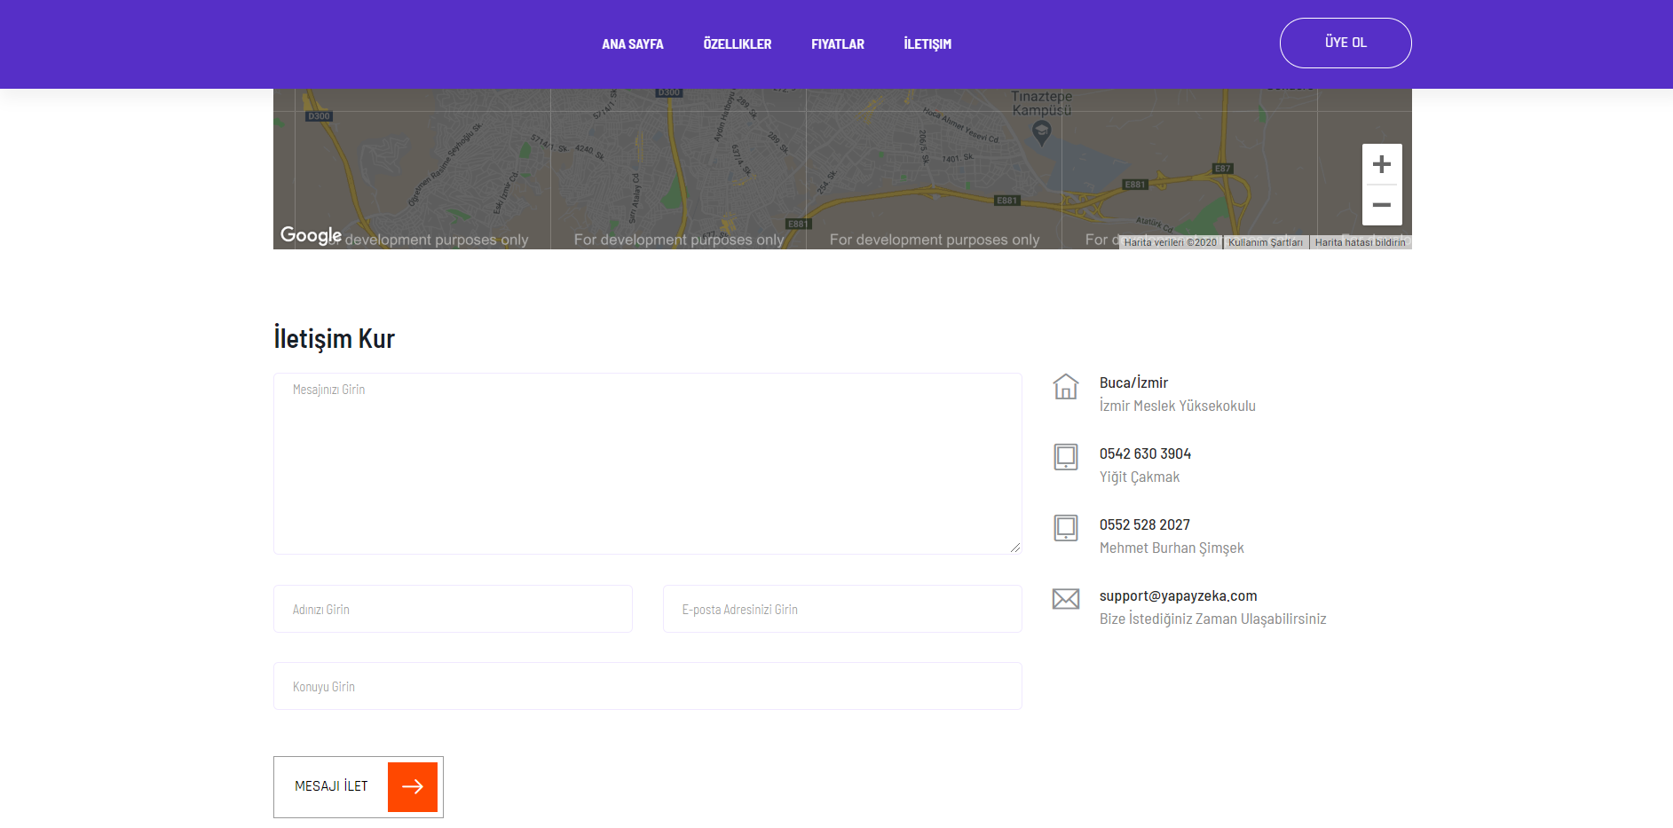
Uygulama içi Ekran Resimleri-
Arayüz Tasarımı

Slide 23
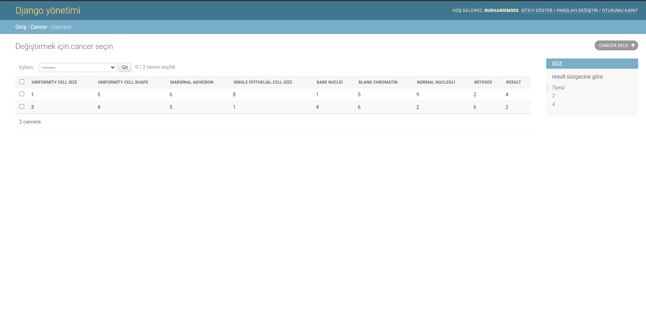
Admin Panel

Slide 24
Veri Girişi Aşaması
Web Uygulaması aracılığı ile 8 adet veri girişi yapılıyor
Hücre Boyutunun Düzgünlüğü
Hücre şeklinin Düzgünlüğü
Marjinal Yapışma
Tek Epitel Hücre Boyutu
Çıplak Çekirdekler
Uygun Kromatin
Normal Nikloeller
Mitoz Sayısı
Bu 8 veriye göre 9. veri olarak tümörün iyi veya kötü huylu olduğu tespit edilmeye çalışılıyor.

Slide 25
Veri Girişi Aşaması
Elimizde 8 adet özelliğe bağlı bir giriş katmanımız var, bu 8 katmana göre 1 tane veriyi tahmin etmeye çalışıyoruz.
giris = veriyeni[:, 0:8]
# giris.shape => (698,8) 8 özelliğe bağlı giriş katmanımız
cikis = veriyeni[:, 9]
# cikis.shape => 8 özellikten tahmin ettiğimiz çıkış katmanımız

Slide 26
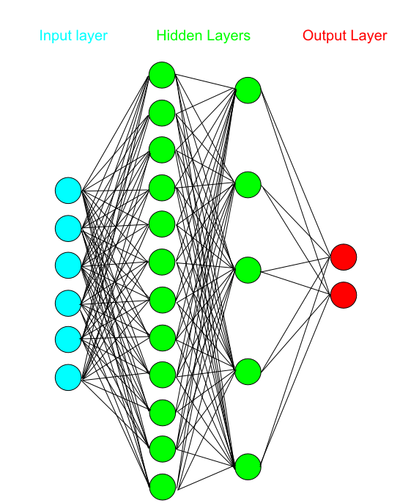
Modelleme Aşaması

Slide 27
Modelleme Aşaması
İnput Layers: İlk başta veri setimizi yerleştireceğimiz katman.
Hidden Layers: Algılayıcılarımızı koyacağımız katman
Output: Çıkış katmanımız burda ya iyi huylu ya kötü huylu(2 : İyi Huylu, 4 : Kötü huylu)

Slide 28
Modelleme Aşaması
Sequential()
Yapay sinir ağları algılayıcıların ardışık olmasına bağlıdır
Çıkış katmanına gidene kadar kendinden öncekine ve sonrakine bağlı bir durumda biz buna ardışık fonksiyon diyoruz.
Biz tahminlerimiz de bunu kullanıcaz bunun adı da genel anlamıyla multilayer perceptron deniyor.

Slide 29
Modelleme Aşaması
model.add(Dense(10, input_dim=8))
Dense: Yapay sinir ağında görülen her ağ kendinden sonraki noktalara bağlı
Input Dimension'a kaç tane özelliğimiz olduğunu yazıyoruz biz 8 özellikten output’u tahmin
edeceğiz

Slide 30
Aktivasyon Fonksiyonları
Step Fonksiyonu: Bir eşik değeri alarak ikili bir sınıflandırma çıktısı (0 yada 1) üretir.
Sigmoid Fonksiyonu: En yaygın kullanılan aktivasyon fonksiyonlarından birisidir, [0,1] aralığında
çıktı üretir.
Tanh Fonksiyonu: [-1,1] aralığında çıktı üreten doğrusal olmayan bir fonksiyondur.
Softmax Fonksiyonu: Çoklu sınıflandırma problemleri için kullanılan bu fonksiyon, verilen her bir girdinin bir sınıfa ait olma olasılığını gösteren [0,1] arası çıktılar üretmektedir.
Softplus Fonksiyonu: Sigmoid ve Tanh gibi geleneksel aktivasyon fonksiyonlarına alternatif olarak sunulan bu fonksiyon (0, +∞) aralığında türevlenebilir bir çıktı üretmektedir.

Slide 31
Aktivasyon Fonksiyonları
ELU Fonksiyonu: Üstel lineer birim, negatif girdiler hariç ReLU ile benzerdir. Negatif girdilerde ise genellikle 1.0 alınan alfa parametresi almaktadır.
PReLU Fonksiyonu: Parametrik ReLU olarak geçen bu aktivasyon fonksiyonu da negatif girdiler için extra alfa sabiti ile verilen girdinin çarpım sonucunu çıktı olarak üretmektedir.
Swish Fonksiyonu: Google araştırmacıları tarafından yeni keşfedilen bu fonksiyon girdiler ilesigmoid fonksiyonunun çarpımını çıktı olarak üretmektedir.
ReLU Fonksiyonu: Doğrusal olmayan bir fonksiyondur. ReLU fonksiyonu negatif girdiler için 0 değerini alırken, x pozitif girdiler için x değerini almaktadır.
ReLU Fonksiyonunu Kullanacağız.

Slide 32
Aktivasyon Fonksiyonu
NEDEN RELU kullandık?
Matrislerde sürekli y = mx + b işlemi çalışacağı için çok yüksek veriler elde ediyoruz,
elde ettiğimiz veriyi belli bir değer arasına sokmamız lazım bunun için aktivasyon
fonksiyonu kullanıyoruz verilerimizi 0 ile 1 arasına sokuyoruz.

Slide 33
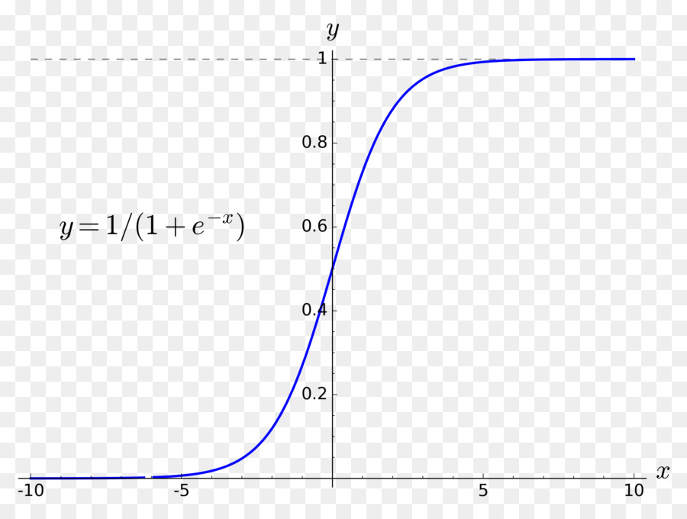
Sigmoid Fonksiyonu

Slide 34
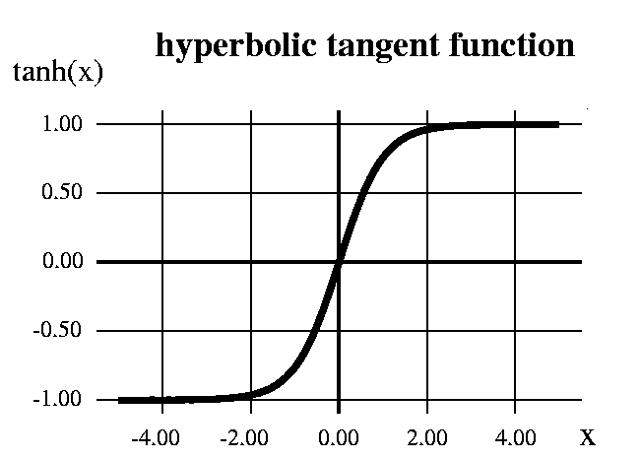
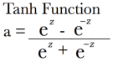
Tanh Fonksiyonu

Slide 35
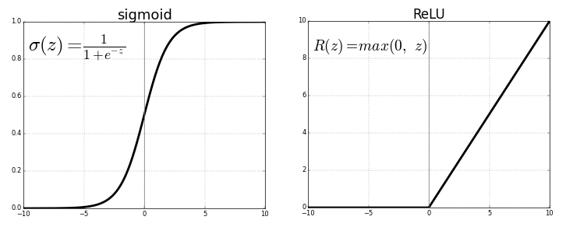
ReLu Fonksiyonu

Slide 36
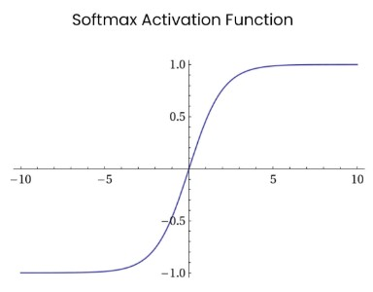
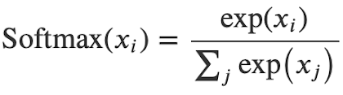
Softmax Fonksiyonu

Slide 37
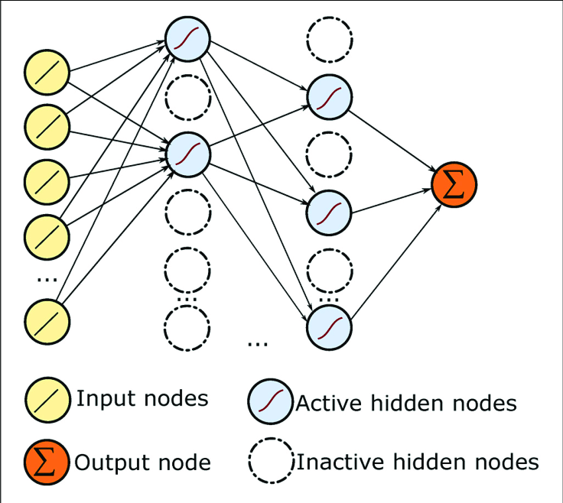
Dropout
Dropout kullanıp farklı nodeları işleme sokarak veri seti ezberinin önüne geçiyoruz.
Eğer dropout kullanmazsak tahminimiz %100 olur fakat bu ezberlenmiş bir model demektir bizim için makul değer %90-%95.
model.add(Dropout(0.5))
model.add(Dense(10))
model.add(Activation('relu'))
model.add(Dropout(0.5))
model.add(Dense(10))
model.add(Activation('softmax'))

Slide 38
Learning Rate
Learning Rate(Lr): Ne kadar hızlı öğreneceğimizi anlamaya çalışan sistem.
optimizer = keras.optimizers.SGD(lr=0.01)
model.compile(optimizer=optimizer, loss='sparse_categorical_crossentropy’,
metrics=['accuracy’])
Gerçek-tahmini karesini alıp türevini 0’a eşitliyoruz
Algoritmamızın ne kadar doğru ne kadar yanlış yaptığını anlamak için metrics = accuracy ile test ediyoruz.

Slide 39
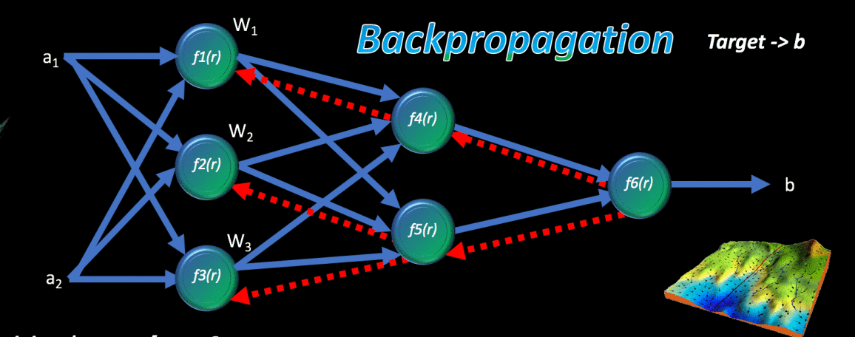
Optimizasyon Nasıl Yapılır ?
Bu prensibe back propagation alghorithm deniyor geriye beslemeli algoritmalar diyebiliriz. Yani türevini alıp sıfırlama işlemini geriye doğru yapıyoruz

Slide 40
Loss(Hata) Fonksiyonu
Hata = Gerçek Değer – Tahmini Değer
Hata fonksiyonlarında hata fonksiyonunun türevini alıp en hatasız sonuca nasıl ulaşılır onu anlamaya çalışacağız

Slide 41
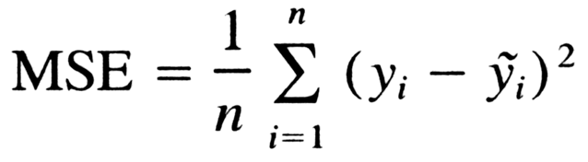
Loss(Hata) Fonksiyonu
Mean Squared Error (Ortalama Kare Hatası)

Slide 42
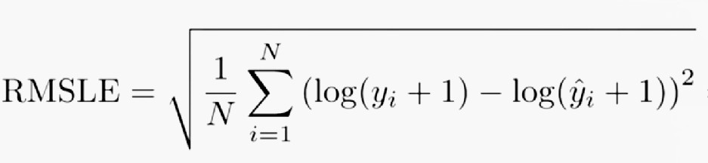
Loss(Hata) Fonksiyonu
Logarithm Error Function (Logaritmik hata fonksiyonu)

Slide 43
Verileri Modele Yerleştirme Aşaması
Modelimiz bitti şimdi bu verileri modele yerleştirmek kaldı
model.fit(giris, cikis, epochs=10, batch_size=32, validation_split=0.20)
epochs: veri setini ayrı ayrı 10 kere tarayacak
batch_size: aynı anda kaç bitlik işlemi hafızaya alacağını belirtiyoruz.
validation_split: (Doğrulama kısmı) bütün verimizin bir kısmını yapay sinir ağımıza yerleştirelim
Elimizde kalan sinir ağına sokmadığımız işlenmemiş veriyi veri setine sokarak tahmin etmesini sağlayacağız. Eğer tamamıyla işleme sokarsak model verileri ezberler. Bizim amacımız görmeden tahmin etmesi.

Slide 44
Inputlardan Alınan Verilerin Modele İşlenmesi
tahmin = np.array(
[
uniformity_cell_size,
uniformity_cell_shape,
marginal_adhesion,
single_epithelial_cell_size,
bare_nuclei,
bland_chromatin,
normal_nucleoli,
mitoses
]
).reshape(1, 8)

Slide 45

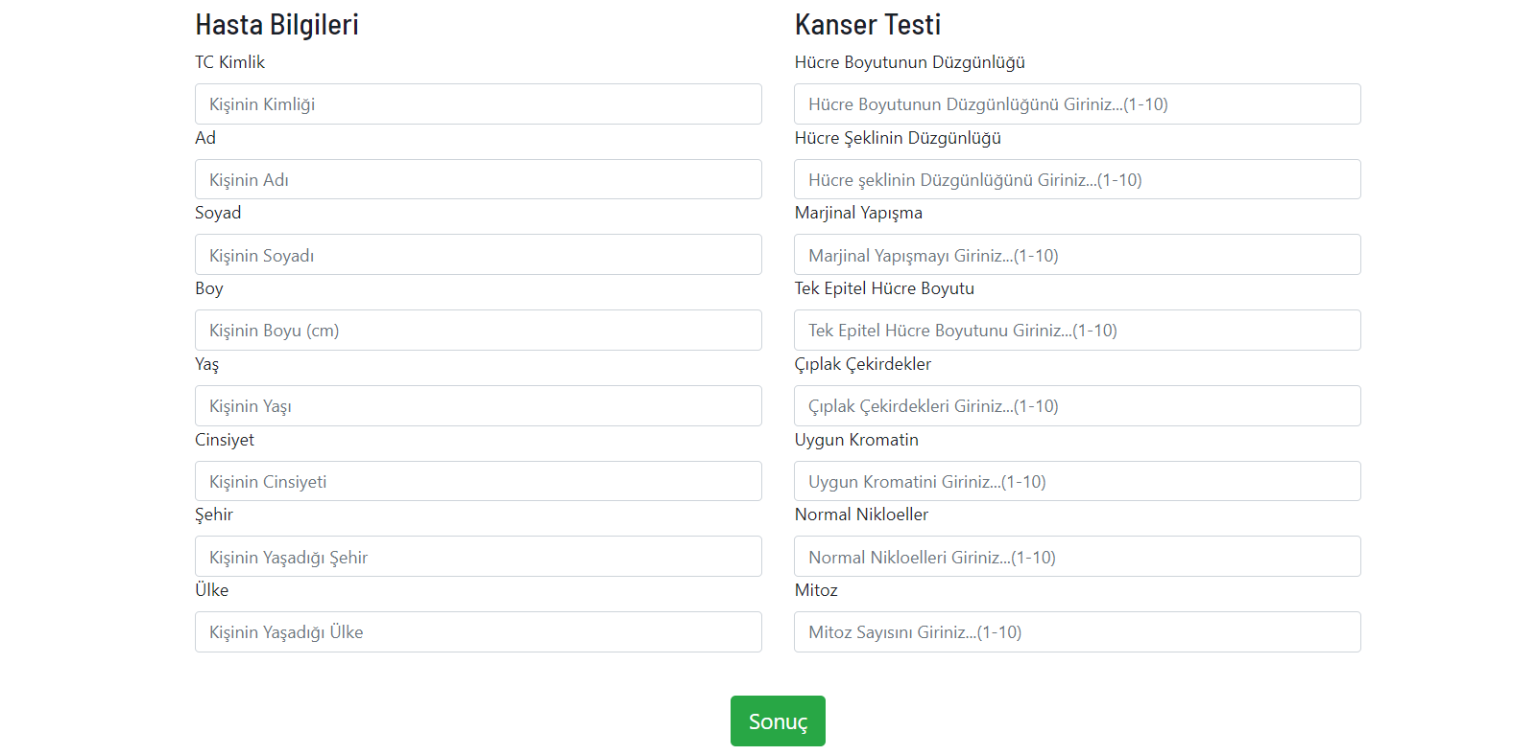
Basit Şekilde Kullanılabilir Teknoloji!
Django ile oluşturduğumuz web uygulaması son derece kullanıcı dostu,
Basit arayüz tasarımı ile ilgili alanlara verileri girip butona tıklamanız yeterli!

Slide 46
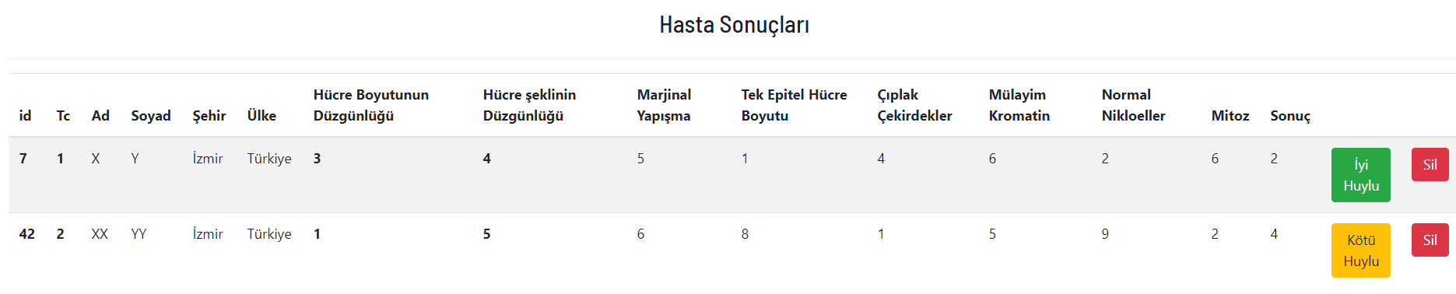
Sonuçların Görüntülenmesi
İşlemlerin sonunda Yapay Zeka Sonucu Veritabanına Yazdırıyor, Veriler Veritabanından Kullanıcı Ekranına Yönlendiriliyor.

Slide 47
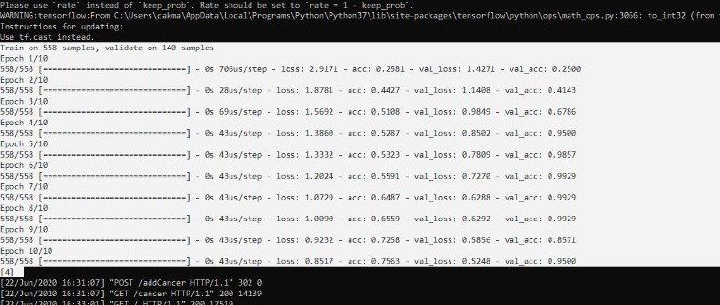
Verinin Analiz Edilme Aşaması
acc: Doğruluk oranlarımız
val_acc: Ayırdığımız veri setinin doğruluk oranı
val_loss: Türev fonksiyonlarındaki değerlerin toplamı

Slide 48
Kaynakça
Veri Setlerini Edindiğimiz Kaynak
UC Irvine Machine Learning Repository
Yapay Zekaya Öğrettiğimiz veri seti
https://archive.ics.uci.edu/ml/datasets/breast+cancer+wisconsin+(original)
İndirme Linki
https://archive.ics.uci.edu/ml/machine-learning-databases/breast-cancer-wisconsin/
https://keras.io/api/layers/activations/
https://keras.io/api/losses/
https://keras.io/api/optimizers/
https://ruder.io/optimizing-gradient-descent/index.html#momentum

Slide 49
Dokuz Eylül Üniversitesi İzmir Meslek Yüksekokulu
Mehmet Burhan Şimşek – Yiğit Çakmak
Göğüs Kanseri Tespit Otomasyonu
Bitirme Projesi Sunumu

